Slide 1
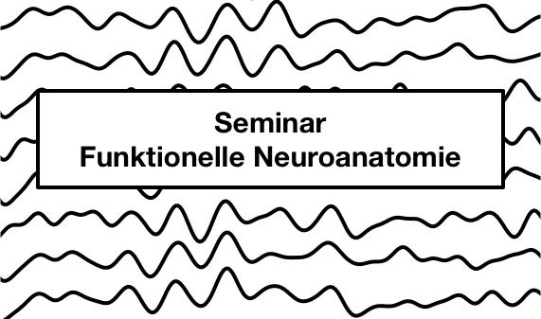
Psy_B_7-2: funktionelle Neuroanatomie, Merle Schuckart (schuckart@psychologie.uni-kiel.de), SoSe 2021

Slide 2
Inhalt
Referat: Lernen und Gedächtnis (Schandry, Kap. 9)
Vortrag: Warum vergessen wir?
Wieso vergessen wir überhaupt Dinge?
Schlaf & Gedächtnis:
Wieso schlafen wir eigentlich?
Exkurs: Wieso erinnern wir uns oft nicht an unsere Träume?
Amnesien
Was sind Amnesien?
Welche Formen von Amnesie gibt es?
Exkurs: Korsakoff-Syndrom
Exkurs: HERA
Gruppenarbeit: Fallstudie retrograde Amnesie
Psy_B_7-2: funktionelle Neuroanatomie, Merle Schuckart (schuckart@psychologie.uni-kiel.de), SoSe 2021

Slide 3
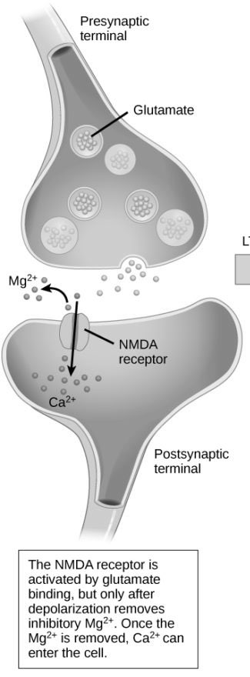
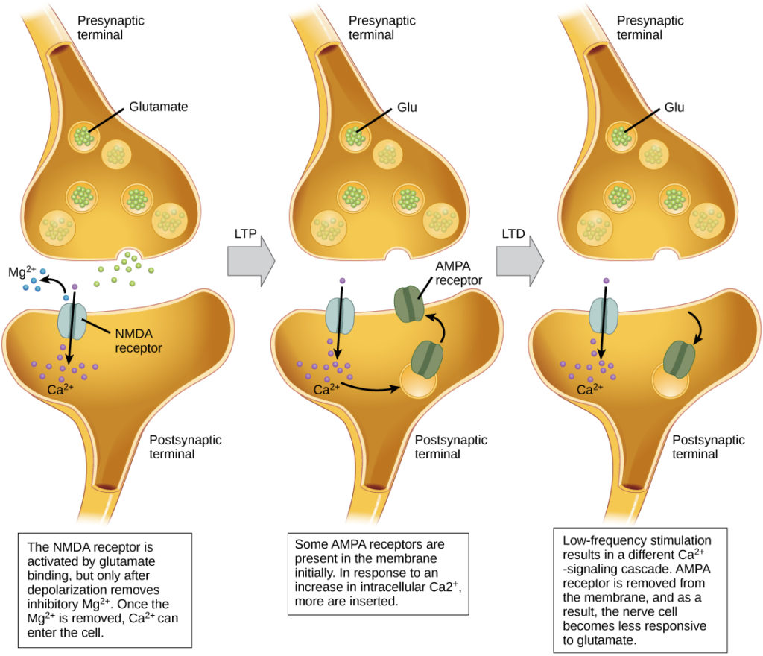
Wieso vergessen wir Dinge?
Abbildung 1
LTP und LTD
Langzeit-
Potenzierung
Langzeit-
Depression
aka
„Lernen“
auf Zellebene
aka
„Vergessen“
auf Zellebene
Lumen Learning, o.D.
Psy_B_7-2: funktionelle Neuroanatomie, Merle Schuckart (schuckart@psychologie.uni-kiel.de), SoSe 2021
Notes:
LTD = quasi Vergessen auf Zellebene, Verbindungen zwischen Neuronen werden schwächer, wenn sie nicht/zu selten genutzt werden, die Postsynapse also zu selten stimuliert wird. Dann werden AMPA-Rezeptoren „ausgebaut“ und die Zelle reagiert weniger stark auf Glutamat aka Signale aus der Präsynapse.

Slide 4
Wieso vergessen wir Dinge?
Wie schnell vergessen wir was?
Sensorischer Speicher:
Informationen werden kurz wiederholt und nach max 1-2 s „vergessen“ oder ins KZG übertragen
auf dieser Stufe keine Enkodierung!
Vergessen im KZG:
Informationen, die nur für eine bestimmte Handlung relevant sind, werden nach max. 20 min vergessen, ansonsten —> LZG
Vergessen im LZG:
Informationen, die nur kurz relevant sind und dann „überschrieben“ werden ("Wo habe ich gestern geparkt?“ vs. „Wo habe ich heute geparkt?“)
Fakten, die auswendig gelernt, aber später nicht mehr genutzt werden
lange zurückliegende biographische Erinnerungen
Psy_B_7-2: funktionelle Neuroanatomie, Merle Schuckart (schuckart@psychologie.uni-kiel.de), SoSe 2021

Slide 5
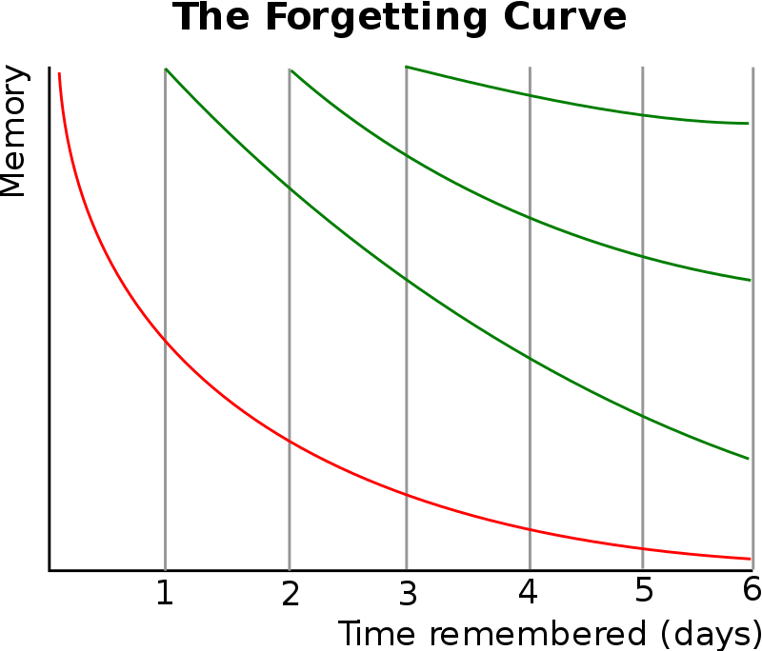
Wieso vergessen wir Dinge?
Abbildung 2
„Vergessenskurve“ nach Herman Ebbinghaus (1885). Rote Kurve: Einmaliges Lernen der Silbe, grüne Kurven: Lernwiederholungen.
Problem:
- sinnlose Silben lassen sich nicht in Bedeutungskontext einbetten & sind keine repräsentativen Stimuli für natürliche Lernsituationen
- Vergessenskurve konnte mit anderen (sinnvollen) Stimuli nicht repliziert werden und ist daher vermutlich zu konservativ angesetzt.
Wikimedia Commons, 2007
Psy_B_7-2: funktionelle Neuroanatomie, Merle Schuckart (schuckart@psychologie.uni-kiel.de), SoSe 2021
Notes:
Experiment von Ebbinghaus: Wie lange kann man eine Anzahl von sinnlosen Silben erinnern (rote Kurve)? Wie lange erinnert man sich, wenn man sie 1, 2, 3… x lernt (grüne Kurven)?
—> Befund: „Vergessenskurve“
Wikipedia: „Seine Ergebnisse besagen grob, dass wir bereits 20 Minuten nach dem Lernen nur noch 60 % des Gelernten abrufen können. Nach einer Stunde sind nur noch 45 % und nach einem Tag gar nur 34 % des Gelernten im Gedächtnis. Sechs Tage nach dem Lernen wiederum ist das Erinnerungsvermögen bereits auf 23 % geschrumpft; dauerhaft werden nur 15 % des Erlernten gespeichert.“
Problem: Sinnlose Silben lassen sich schlechter merken als echte Worte, deshalb ist die Lernkurve nicht repräsentativ für „echtes“ Lernen und bildet eher einen Extremfall ab (—> Schätzung viel zu konservativ).
Wikipedia: „Schüler haben nach drei bis sechs Tagen noch bis zu 90 % der erlernten Vokabeln im Gedächtnis.“

Slide 6
Wieso vergessen wir Dinge?
Abbildung 3
Vermutlich realistischere „Vergessenskurve“ nach Michel und Novak, 1990
100
90
80
Prinzipien, Regeln,
Gesetzmäßigkeiten
70
Gedichte
60
erinnerte Inhalte in %
Prosa
50
40
30
sinnlose Silben
20
10
5
10
15
20
25
30
Vergangene Zeit (in Tagen) seit Lernen der Inhalte
Anm.: Achtung, ich konnte die Originalquelle nicht lesen, möglicherweise ist diese Korrektur der Vergessenskurve falsch. Angeblich basiert sie auf einer Studie von Michel und Novak, die in dem folgenden Handbuch publiziert wurde:
Michel, C. & Novak, F. (1990). Kleines Psychologisches Wörterbuch. Freiburg, Deutschland: Herder Verlag GmbH.
Psy_B_7-2: funktionelle Neuroanatomie, Merle Schuckart (schuckart@psychologie.uni-kiel.de), SoSe 2021
Notes:
Je höher das Strukturierungsniveau des zu lernenden Stoffes ist, desto besser kann man sich erinnern. Z.B. kann man Gedichte besser auswendig lernen als Prosa, weil sie sich (oft) reimen und man so eine Gedächtnishilfe hat. Prinzipien, Regeln und Gesetzmäßigkeiten lassen sich anhand von Beispielen gut ableiten, selbst wenn man sie mehr oder weniger komplett vergessen hat.

Slide 7

Wieso schlafen wir eigentlich?
Abbildung 4
Schlafende Katze, die sehr süß ist (nicht so süß wie mein Kater tho)
Regeneration
von Zellen?
Regulation von Metabolismus und
Immunsystem?
Energie sparen?
cats sleeping in weird places, o.D.
Psy_B_7-2: funktionelle Neuroanatomie, Merle Schuckart (schuckart@psychologie.uni-kiel.de), SoSe 2021
Notes:
Schlaf ist eigentlich evolutionär risky, weil man ja quasi 8-9h damit verbringt, mehr oder weniger „bewusstlos“ und unresponsiv in der Gegend rumzuliegen. Die Regeneration von Zellen, Regulation von Metabolismus und Immunsystem und das Sparen von Energie könnte auch erfolgen, indem man einfach wach rumliegt, ohne dabei komplett weggetreten sein zu müssen. Was ist da los?

Slide 8
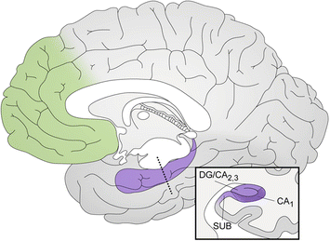
Wieso schlafen wir eigentlich?
Enkodierung Konsolidierung Abruf
Abbildung 5
Hippocampus und prefrontaler Kortex
Enkodierung & Abruf beanspruchen die gleichen neuronalen Strukturen wie Konsolidierung und können daher nicht gleichzeitig erfolgen
—> im Schlaf Abruf und Enkodierung nicht erforderlich/möglich, daher ideale Phase für Konsolidierung
Schlichting & Preston, 2017
Psy_B_7-2: funktionelle Neuroanatomie, Merle Schuckart (schuckart@psychologie.uni-kiel.de), SoSe 2021
Notes:
Wenn wir wach sind, speichern wir permanent neue Informationen ab, zum Beispiel Erlebnisse oder neu gelernte Fakten, und rufen alte Erinnerungen ab. Das nennt man Enkodierung bzw Abruf von Erinnerungen.
Wenn wir eine neue Information bekommen, die erinnert werden soll, wird sie in unserem Hippocampus verarbeitet. Um Informationen zu stärken und nachhaltig parat zu haben, muss sie im Langzeitgedächtnis gespeichert werden. Das nennt man Konsolidierung.
Enkodierung & Abruf beanspruchen die gleichen neuronalen Strukturen wie Konsolidierung und können daher nicht gleichzeitig erfolgen
Deshalb ist es notwendig, dass wir auch Phasen haben, in denen keine neuen Informationen eingehen oder alte abgerufen werden, damit Zeit für die Konsolidierung bleibt. Und deshalb schlafen wir. Aber was passiert nun genau, wenn wir pennen?

Slide 9
Wieso schlafen wir eigentlich?
Abbildung 6
Schlafphasen
Wach-zustand
Phase 1-3: NREM-Schlaf
NREM = non-rapid eye movement
Charakteristika: keine Augen-Sakkaden, geringe Muskelaktivität
leichter Schlaf in Phase 1 & 2, in Phase 3 Tiefschlaf
Integration von Erinnerungen ins LZG (Hippocampus —> prefrontaler Kortex)
Phase 4: REM-Schlaf
REM = rapid eye movement
Charakteristika: Augen-Sakkaden, erhöhter Puls, Muskeln in den Extremitäten wie paralysiert (sehr entspannt, werden nicht bewegt), Träume
leichter Schlaf
Tief-
schlaf
REM-
Schlaf
nach Khalighi, Sousa, Pires, & Nunes, 2013
Psy_B_7-2: funktionelle Neuroanatomie, Merle Schuckart (schuckart@psychologie.uni-kiel.de), SoSe 2021
Notes:
Achtung, in alten Modellen ist von 5 Phasen die Rede, mittlerweile zählen Phase 3 und 4 als eine gemeinsame Tiefschlaf-Phase,
Die ersten 2-3 Schlafphasen sind v.a. NREM-Schlaf und die REM-Phase ist kurz (so von 11-3 Uhr, je nachdem, wann man einschläft), im Laufe der Nacht kommt es zu längeren REM-Schlaf-Phasen (ca. 3-7 Uhr)
Teenager schlafen etwa 9 Stunden, Kinder brauchen noch mehr Schlaf (je kleiner sie sind, desto mehr)
- Erwachsene schlafen im Schnitt 8h pro Nacht
- pro durchgeschlafener Nacht ca. 4-6 Schlafzyklen
1 Schlafzyklus dauert 90 min
pro Schlafzyklus 4 Phasen, Länge der Phasen variiert
Zum Verarbeiten von gerade gelernten Infos ist also ein Nickerchen von 90 min (also von einer Schlafphase) ideal, wenn man sich nur ausruhen will, sollte man nicht mehr als 20 min schlafen, weil man extrem dizzy ist, wenn man aus dem Tiefschlaf aufwacht.

Slide 10
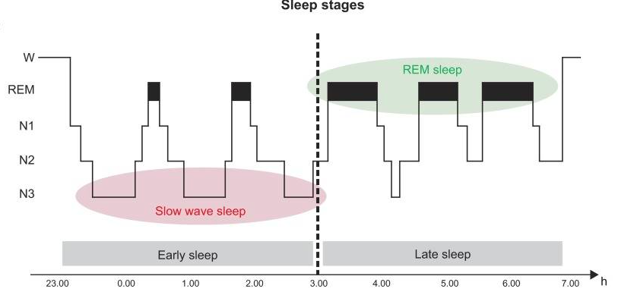
Wieso schlafen wir eigentlich?
Abbildung 7
Die Länge der REM-Schlaf-Phasen nimmt in der zweiten Hälfte der Nacht zu.
Rasch & Born, 2013
Psy_B_7-2: funktionelle Neuroanatomie, Merle Schuckart (schuckart@psychologie.uni-kiel.de), SoSe 2021
Notes:
Im Laufe einer Nacht variiert die Länge der einzelnen Schlafphasen. Zuerst hat man nur kurze REM-Schlaf-Phasen, im Laufe der Nacht werden sie aber länger.
Mit dem Alter haben wir weniger Tief- und REM-Schlaf und mehr leichte NREM-Schlafphasen (Phasen 1 und 2).
Babies haben kürzere Schlafphasen (50-60 min) und können auch direkt in den REM-Schlaf fallen.
Wenn für die Konsolidierung von Erinnerungen v.a. der Slow Wave Sleep in den ersten 3 Phasen relevant ist, wozu brauchen wir dann REM-Schlaf? Und wenn wir in jeder REM-Schlaf-Phase träumen, wieso erinnern wir uns dann an den Großteil der Träume gar nicht?

Slide 11
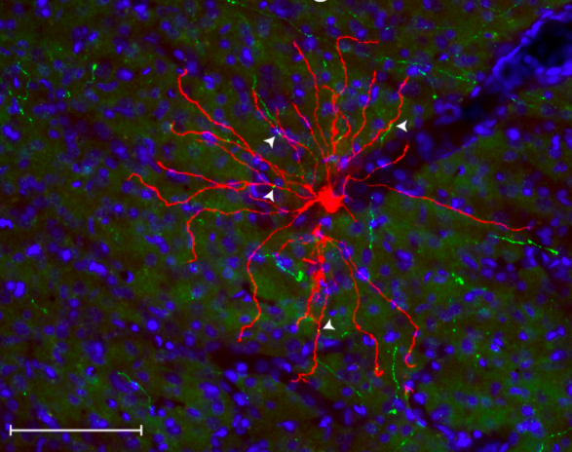
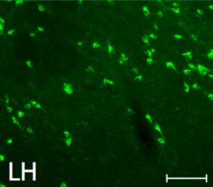
Exkurs: Wieso erinnern wir uns oft
nicht an unsere Träume?
Izawa, S., Chowdhury, S., Miyazaki, T., Mukai, Y., Ono, D., Inoue, R., et al. (2019). REM sleep–active MCH neurons are involved in forgetting hippocampus-dependent memories. Science, 365(6459), 1308–1313. https://doi.org/10.1126/science.aax9238
Abbildung 8
links: Axone von MCH-Neuronen (grün) an einem thalamischen Neuron (rot); rechts: Zellkörper von MCH-Neuronen (grün) im Hypothalamus
Noseda, Kainz, Borsook & Burstein, 2014
Psy_B_7-2: funktionelle Neuroanatomie, Merle Schuckart (schuckart@psychologie.uni-kiel.de), SoSe 2021
Notes:
Funktion des REM-Schlafs lange unklar, Theorien waren, dass er bei der Konsolidierung von Langzeitgedächtnisinhalten hilft, andere Menschen (u.a. Francis Crick, der Typ, der von Rosalind Franklin die Idee mit der DNA-Helix geklaut hat) dachten, dass REM-Schlaf dazu dient, unwichtige Informationen zu löschen.
In einer Studie von japanischen und amerikanischen Wissenschaftler*innen mit Mäusen konnte gezeigt werden, dass während des REM-Schlafs synaptische Verbindungen getrennt werden. In der Studie wurden benachbarte Zellen im Hypothalamus beobachtet, die ein Hormon namens MCH (Melanin concentrating Hormone) herstellen, das an der Regulation von Schlaf und Appetit beteiligt ist. Die Wissenschaftler*innen konnten feststellen, dass 52.8 % dieser Zellen im REM-Schlaf feuerten, aber nur 35% im Wachzustand.

Slide 12
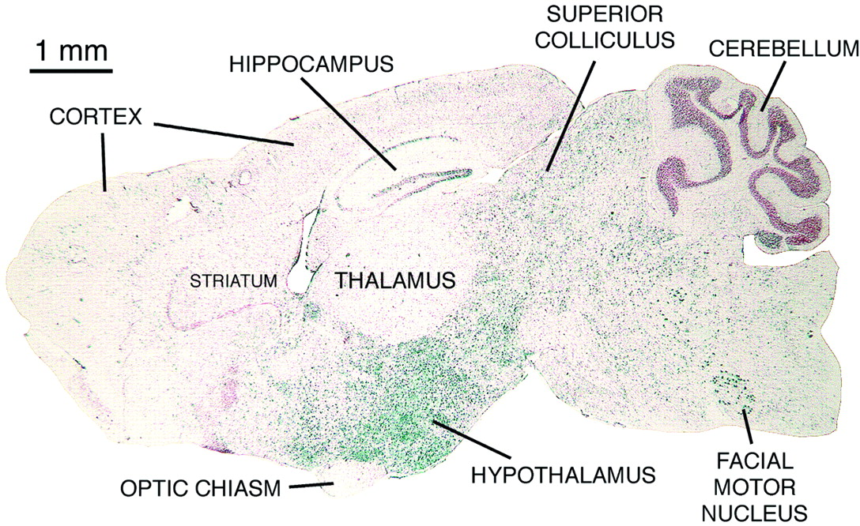
Exkurs: Wieso erinnern wir uns oft
nicht an unsere Träume?
Abbildung 9
Saggitalschnitt eines Mäusegehirns; Hippocampus blau markiert, Hypothalamus türkis markiert. Achtung: die grün eingefärbten Zellkörper sind keine MCH-Zellkörper, das Bild ist aus einer anderen Studie
nach Reiner, del Mar, Meade, Yang, Dragatsis, Zeitlin et al., 2001
Psy_B_7-2: funktionelle Neuroanatomie, Merle Schuckart (schuckart@psychologie.uni-kiel.de), SoSe 2021
Notes:
Da in einer anderen Studie außerdem gezeigt werden konnte, dass die MCH-Zellen lange Axon-Verbindungen zum Hippocampus haben, wo sie inhibierend wirken, war nun die Idee von den japanischen & amerikanischen Wissenschaftler*innen, dass die MCH-Neurone vermutlich an der Gedächtnis-Konsolidierung beteiligt sind und das hat man folgendermaßen untersucht:
Man kann mithilfe eines Stoffs namens AAV9-CAG-FLEX-hM3Dq-mCherry (= ein chemogenetischer Stoff, was auch immer das heißt) die MCH-Neurone der Labormäuse deaktivieren, also quasi ausschalten, oder aktivieren. Den Stoff muss man ins Gehirn (vermutlich in den Hypothalamus) injizieren.
Dann wurden Gedächtnis-Tests durchgeführt, bei denen die Mäuse zwischen alten und neuen Objekten unterscheiden mussten. In einer zweiten Aufgabe wurde eine Angst-Konditionierungs-Aufgabe durchgeführt. Waren bei Mäusen während der Abruf-Phase (also während der Aufgabe) die MCH-Neuronen ausgeschaltet, war die Gedächtnisleistung besser als bei Mäusen mit aktivierten MCH-Neuronen, was dafür spricht, dass bei aktiven MCH-Neuronen die Objekte eher vergessen bzw nicht erkannt wurden als bei deaktivierten MCH-Neuronen.
In einem weiteren Experiment untersuchten die Wissenschaftler*innen außerdem die Rolle des REM-Schlafs. In diesem Fall deaktivierten sie die MCH-Neurone während des REM-Schlafs, was zu besseren Gedächtnisleistungen führte als bei Mäusen mit aktivierten MCH-Neuronen. In anderen Schlafphasen oder im Wachzustand konnte der Effekt nicht gezeigt werden.
Die Wissenschaftler*innen interpretierten die Ergebnisse so, dass einerseits MCH-Neurone im Hypothalamus dafür verantwortlich sind, während des REM-Schlafs unwichtige Informationen im Hippocampus zu löschen. Dies könnte der Grund sein, warum man sich teilweise an Träume nicht mehr erinnern kann: Träume entstehen ja nur während des REM-Schlafs. Werden die Inhalte als unwichtig eingestuft, werden sie also gar nicht erst im Langzeitgedächtnis gespeichert sondern direkt vergessen. Die Frage ist nun, wieso einige Informationen vergessen werden und andere nicht. Das ist bislang aber noch unklar.

Slide 13
Exkurs: Wieso erinnern wir uns oft
nicht an unsere Träume?
MCH-Neurone im Hypothalamus Hippocampus
Bei Deaktivierung von MCH-Neuronen während der Abruf-Phase:
Gedächtnisleistung besser
Bei Deaktivierung von MCH-Neuronen während des REM-Schlafs:
Gedächtnisleistung besser
Bei Deaktivierung von MCH-Neuronen in anderen Schlafphasen:
Keine Veränderung der Gedächtnisleistung
Interpretation: MCH-Neurone inhibieren die Aktivität des Hippocampus, neue Informationen (z.B. „unwichtige“ Träume) werden nicht ins LZG integriert
inhibieren
Psy_B_7-2: funktionelle Neuroanatomie, Merle Schuckart (schuckart@psychologie.uni-kiel.de), SoSe 2021
Notes:
Da in einer anderen Studie außerdem gezeigt werden konnte, dass die MCH-Zellen lange Axon-Verbindungen zum Hippocampus haben, wo sie inhibierend wirken, war nun die Idee von den japanischen & amerikanischen Wissenschaftler*innen, dass die MCH-Neurone vermutlich an der Gedächtnis-Konsolidierung beteiligt sind und das hat man folgendermaßen untersucht:
Man kann mithilfe eines Stoffs namens AAV9-CAG-FLEX-hM3Dq-mCherry (= ein chemogenetischer Stoff, was auch immer das heißt) die MCH-Neurone der Labormäuse deaktivieren, also quasi ausschalten, oder aktivieren. Den Stoff muss man ins Gehirn (vermutlich in den Hypothalamus) injizieren.
Dann wurden Gedächtnis-Tests durchgeführt, bei denen die Mäuse zwischen alten und neuen Objekten unterscheiden mussten. In einer zweiten Aufgabe wurde eine Angst-Konditionierungs-Aufgabe durchgeführt. Waren bei Mäusen während der Abruf-Phase (also während der Aufgabe) die MCH-Neuronen ausgeschaltet, war die Gedächtnisleistung besser als bei Mäusen mit aktivierten MCH-Neuronen, was dafür spricht, dass bei aktiven MCH-Neuronen die Objekte eher vergessen bzw nicht erkannt wurden als bei deaktivierten MCH-Neuronen.
In einem weiteren Experiment untersuchten die Wissenschaftler*innen außerdem die Rolle des REM-Schlafs. In diesem Fall deaktivierten sie die MCH-Neurone während des REM-Schlafs, was zu besseren Gedächtnisleistungen führte als bei Mäusen mit aktivierten MCH-Neuronen. In anderen Schlafphasen oder im Wachzustand konnte der Effekt nicht gezeigt werden.
Die Wissenschaftler*innen interpretierten die Ergebnisse so, dass einerseits MCH-Neurone im Hypothalamus dafür verantwortlich sind, während des REM-Schlafs unwichtige Informationen im Hippocampus zu löschen. Dies könnte der Grund sein, warum man sich teilweise an Träume nicht mehr erinnern kann: Träume entstehen ja nur während des REM-Schlafs. Werden die Inhalte als unwichtig eingestuft, werden sie also gar nicht erst im Langzeitgedächtnis gespeichert sondern direkt vergessen. Die Frage ist nun, wieso einige Informationen vergessen werden und andere nicht. Das ist bislang aber noch unklar.

Slide 14
Wiederholung:
Arten von Gedächtnisinhalten
Implizites Gedächtnis: unbewusste Fertigkeiten, z.B. Fahrradfahren oder Schnürsenkel binden
Explizites / Deklaratives Gedächtnis:
bewusste Gedächtnisinhalte
Abruf nicht immer möglich
episodisches Gedächtnis
biographisches Wissen
Erinnerung an „miterlebte“ historische Ereignisse
semantisches Gedächtnis
Faktenwissen
Bedeutungen von Worten
Psy_B_7-2: funktionelle Neuroanatomie, Merle Schuckart (schuckart@psychologie.uni-kiel.de), SoSe 2021
Notes:
Nun aber zum Thema der Gruppenarbeit:
Was sind Amnesien? Um das zu verstehen, müssen wir uns kurz die unterschiedlichen Arten von Gedächtnisinhalten anschauen.
Erinnerung an „miterlebte“ historische Ereignisse = z.B. wo war ich / was hab ich gemacht, als ich von 9/11 erfahren hab (vllt keine gute Frage für die Erstis. Ich war zu dem Zeitpunkt 5 und die sind teilweise 7 Jahre jünger als ich. Besser: Zapfenstreich von Angela Merkel?)

Slide 15
Wiederholung:
Arten von Gedächtnisinhalten
Implizites Gedächtnis: unbewusste Fertigkeiten, z.B. Fahrradfahren oder Schnürsenkel binden
Explizites / Deklaratives Gedächtnis:
bewusste Gedächtnisinhalte
Abruf nicht immer möglich
episodisches Gedächtnis
biographisches Wissen
Erinnerung an „miterlebte“ historische Ereignisse
semantisches Gedächtnis
Faktenwissen
Bedeutungen von Worten
Psy_B_7-2: funktionelle Neuroanatomie, Merle Schuckart (schuckart@psychologie.uni-kiel.de), SoSe 2021
Notes:
Heute geht es v.a. um einen Teil des expliziten Gedächtnisses - das episodische Gedächtnis-, das bei Amnesien verschütt geht.

Slide 16
Was sind Amnesien?
Amnesie = Abruf von inhaltlichen und/oder zeitlichen Informationen aus dem episodischen und/oder semantischen Gedächtnis in Bezug auf Erinnerungen aus bestimmtem Zeitabschnitt nicht (mehr) möglich
—> Ursachen meist neurologisch
—> Enkodierung, Konsolidierung oder Abruf aus unterschiedlichen Gründen nicht möglich
Abbildung 1
Arten von Amnesien. Grün: nicht-pathologisch, kommt bei allen Menschen vor; rot:
retrograde Amnesie
anterograde Amnesie
infantile
Amnesie
kongrade
Amnesie
Psy_B_7-2: funktionelle Neuroanatomie, Merle Schuckart (schuckart@psychologie.uni-kiel.de), SoSe 2021
Notes:
Hat man eine Amnesie, kann man sich an einen bestimmten Zeitabschnitt nicht mehr erinnern. Dabei geht es v.a. um die episodische Erinnerung, also z.B. weiß man nicht mehr, wo man war, wen man getroffen hat oder was wann passiert ist. Je nachdem, um welchen Zeitabschnitt es geht, nennt man die Amnesie anders. Die unterschiedlichen Arten von Amnesien gucken wir uns gleich an.

Slide 17
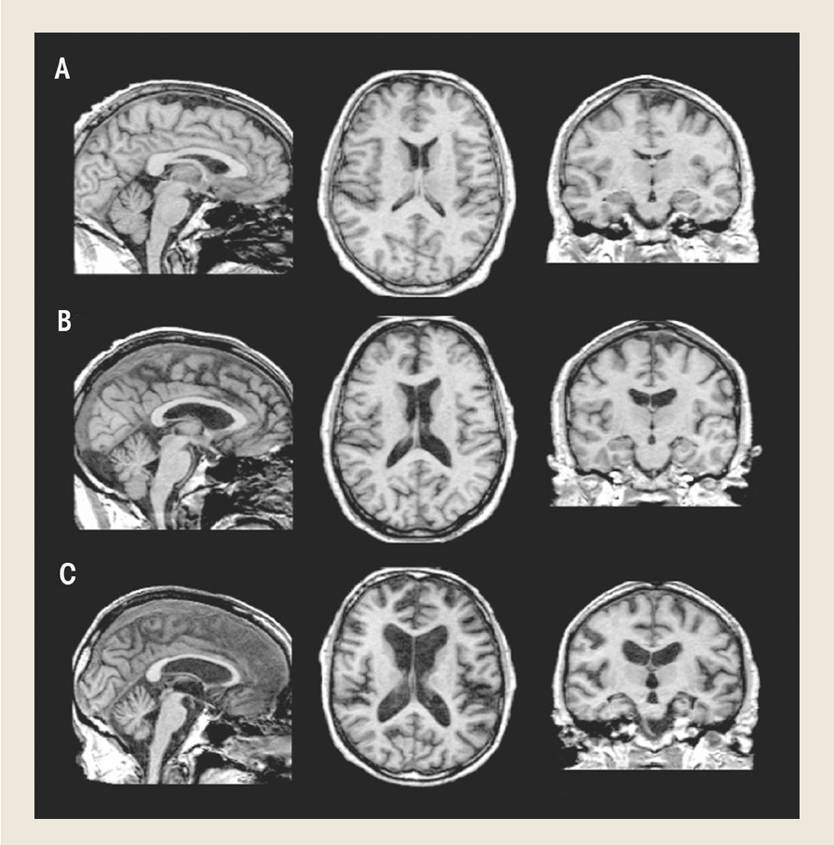
Ursachen für Amnesien
Krankheiten / Verletzungen:
Alzheimer Demenz
Korsakoff-Syndrom (Vitamin-B1-Mangel)
Enzephalitis oder Meningitis
Hypoxie (z.B. durch Schlaganfall)
Schädel-Hirn-Trauma
Medikamente / Gifte / Drogen / Alkohol:
z.B. „Filmriss“ bei übermäßigem Alkoholkonsum
Psychologische Gründe:
z.B. Amnesie nach traumatischem Erlebnis (psychogene Amnesie)
Weiteres:
Elektrokonvulsionstherapie
(Angeblich: „Gehirnwäsche“ in Sekten oder beim Militär)
Abbildung 10
A) Gesunde Kontroll-VP, B) VP mit moderatem (unbedenklichem) Alkoholkonsum, C) VP mit Korsakow-Syndrom
Zahr & Pefferbaum, 2017, S. e-7
Psy_B_7-2: funktionelle Neuroanatomie, Merle Schuckart (schuckart@psychologie.uni-kiel.de), SoSe 2021
Notes:
Amnesien entstehen meist, wenn irgendwas auf das Gehirn einwirkt und die Enkodierung, die Repräsentation im LZG oder den Abruf von Informationen stört.
Meist sind das Krankheiten oder Verletzungen, die das Gehirn und insbesondere das Frontalhirn und den Hippocampus betreffen, Stoffe, die auf diese Hirnareale wirken oder traumatische Ereignisse, die verhindern, dass die Erlebnisse korrekt in das episodische Gedächtnis eingefügt werden können.
Bei der Elektrokonvulsionstherapie wird das Gehirn einem starken elektrischen Strom ausgesetzt, was dazu führt, dass man sich an die Behandlung meist nicht gut erinnern kann.
Elektrokonvulsionstherapien haben einen sehr üblen Ruf, was vor allem daran liegt, dass sie in der Vergangenheit oft übermäßig und ohne Einwilligung der Betroffenen durchgeführt wurden, zum Beispiel bei Frauen mit „Hysterie“ oder Depressionen (—> The Bell Jar, Sylvia Plath). In einigen Fällen können sie jedoch auch Menschen das Leben retten, zum Beispiel bei der katatonen Schizophrenie, bei der die Betroffenen in eine Art Starre fallen, die alle Muskeln betreffen.
Angeblich auch Hypnose und „Gehirnwäsche“ in Sekten oder durch das Militär, konnte das Paper dazu nicht lesen

Slide 18
Welche Arten von Amnesien gibt es?
retrograde Amnesie
anterograde Amnesie
infantile
Amnesie
kongrade
Amnesie
Psy_B_7-2: funktionelle Neuroanatomie, Merle Schuckart (schuckart@psychologie.uni-kiel.de), SoSe 2021
Notes:
Wir gucken uns jetzt aber nochmal an, welche Arten von Amnesie es gibt.

Slide 19
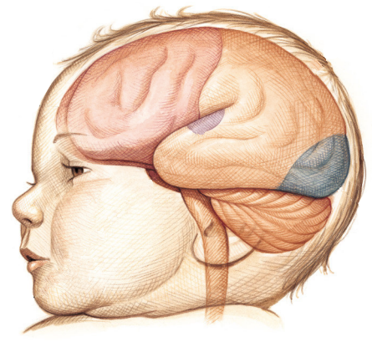
Welche Arten von Amnesien gibt es?
retrograde Amnesie
anterograde Amnesie
infantile
Amnesie
kongrade
Amnesie
„Paradox“: Abruf von sehr frühen Erinnerungen nicht möglich, Vernachlässigungen oder Misshandlungen als Baby prägen aber ganzes späteres Leben
—> kogn. Defizite, psych. Störungen, höhere Mortalität
Hypothesen:
Frontallappen noch nicht vollständig entwickelt, Langzeitgedächtnis noch nicht funktionsfähig
spätere (abrufbare) Erinnerungen sprachlich, frühe eher emotional
bis zum Alter von ca. 2 Jahren noch kein Konzept von Selbst, daher keine Selbst-bezogenen Erinnerungen
Abbildung 11
Babygehirn
Early Brain Development, o.D.
Psy_B_7-2: funktionelle Neuroanatomie, Merle Schuckart (schuckart@psychologie.uni-kiel.de), SoSe 2021
Notes:
Die erste Form müssten eigentlich alle kennen, das ist die infantile Amnesie. Menschen erinnern sich nicht bewusst an die ersten Lebensjahre, trotzdem können Traumata tiefe Spuren hinterlassen. Warum man sich nicht bewusst erinnern kann, ist aber bislang eher unklar.
Eine Hypothesen ist, dass sehr kleine Kinder noch kein Selbstkonzept haben, mit dem sie bewusste, ich-bezogene Erinnerungen verknüpfen können. Bis zu einem Alter von ca. 2 Jahren erkennen sich sich auch noch nicht im Spiegel.
Eine andere Hypothese ist, dass Erinnerungen verbalisiert gespeichert werden. Bei kleinen Kindern sind Erinnerungen dagegen eher emotional.
Eine andere Hypothese ist, dass die Areale, die wichtig für bewusste episodische Erinnerungen sind, bei Kleinkindern noch nicht vollständig entwickelt sind, wie zum Beispiel der präfrontale Kortex (meine Lieblingshypothese). Der entwickelt sich übrigens von allen Hirnarealen am langsamsten, ist bei Frauen mit Anfang 20, bei Männern mit Mitte 20 ausgereift.

Slide 20
Welche Arten von Amnesien gibt es?
retrograde Amnesie
anterograde Amnesie
infantile
Amnesie
kongrade
Amnesie
Kongrade Amnesie:
Psychisch/physisch schädigendes Ereignis wird nicht erinnert
—> Unfall, traumatisches Ereignis (z.B. Miterleben von Mord, Vergewaltigung,…), Bewusstlosigkeit (z.B. durch Schlag auf den Kopf, Sauerstoffmangel o.ä.)
Vorhergehende Erinnerungen intakt, Enkodierung neuer Informationen auch intakt
Psy_B_7-2: funktionelle Neuroanatomie, Merle Schuckart (schuckart@psychologie.uni-kiel.de), SoSe 2021

Slide 21
Welche Arten von Amnesien gibt es?
retrograde Amnesie
anterograde Amnesie
infantile
Amnesie
kongrade
Amnesie
Retrograde Amnesie (lat. retro gradus = rückwärts gehend)
LZG-Erinnerungen an Zeitintervall vor Amnesie-auslösenden Ereignis nicht abrufbar, KZG intakt
Länge des Intervalls, an das man sich nicht erinnern kann, variabel
tritt oft mit anterograder Amnesie auf
Sonderform: dissoziative Amnesie, z.B. keine Erinnerung an Misshandlung in der Kindheit
Ursachen:
meistens Verletzung des Gehirns, z.B. durch Unfall oder Läsion
- Korsakoff-Syndrom
Psy_B_7-2: funktionelle Neuroanatomie, Merle Schuckart (schuckart@psychologie.uni-kiel.de), SoSe 2021

Slide 22
Welche Arten von Amnesien gibt es?
retrograde Amnesie
anterograde Amnesie
infantile
Amnesie
kongrade
Amnesie
Anterograde Amnesie (lat. ante = vorwärts)
LZG-Erinnerungen an Zeitintervall vor Amnesie-auslösenden Ereignis weiterhin abrufbar, KZG defizitär: neue Informationen können nur bis zu 2 Minuten behalten werden
- tritt oft mit retrograder Amnesie auf
Copingstrategie häufig Konfabulation: Erinnerungslücken werden durch erfundene „Erinnerungen“ überbrückt und von betroffener Person für wahr gehalten
Ursachen:
Schädigung von Neuronen im Meynert-Basalkern
—> v.a. bei Alzheimer Demenz oder Korsakoff-Syndrom
- Wirkung von Medikamenten
Psy_B_7-2: funktionelle Neuroanatomie, Merle Schuckart (schuckart@psychologie.uni-kiel.de), SoSe 2021
Notes:
Medikamente, die eine anterograde Amnesie auslösen: einige Benzos wie z.B. „Halcion“ (Triazolam)

Slide 23
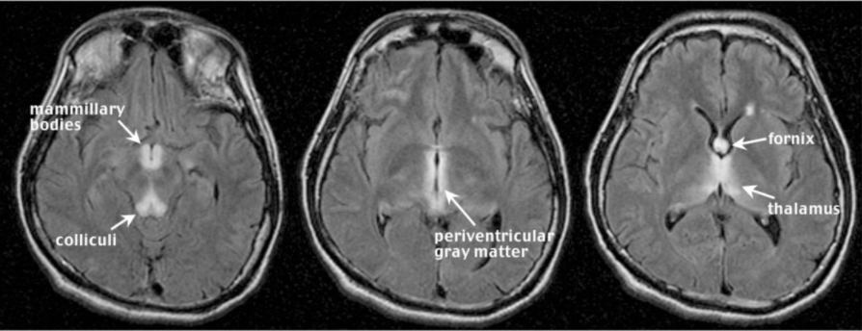
Exkurs: Korsakoff-Syndrom
Korsakoff-Syndrom meist Folge von langjährigem starken Alkoholmissbrauch, aber auch bei Essstörungen oder Enzephalitis
Mangel von Thiamin (= Vitamin B1) —> u.a. Atrophien von Thalamus, Hypothalamus (v.a. Mamillarkörper), Kleinhirn und Basalganglien
Abbildung 12
MRT-Bild von Patient mit Korsakoff-Syndrom. Hell: FLAIR-Hyperintensität = Wassereinlagerungen als Folge von Atrophien
Sullivan & Pfefferbaum, 2009
Psy_B_7-2: funktionelle Neuroanatomie, Merle Schuckart (schuckart@psychologie.uni-kiel.de), SoSe 2021
Notes:
Thiamin:
lebenswichtiges Vitamin
v.a. in Nüssen, Nülsenfrüchten, Fleisch und Getreide enthalten
Mangel durch einseitige Ernährung (fast nur noch Alkohol)
Alkohol hemmt außerdem Aktivierung von Thiamin und verhindert Wiederaufnahme
„Thiamin ist in der aktiven Form Thiaminpyrophosphat ein Coenzym des Kohlenhydratstoffwechsels. Infolge einer Mangelernährung kann die Zufuhr von Thiamin unzureichend sein. Dies ist gehäuft bei Alkoholabhängigen der Fall. Auch die Resorption aus dem Duodenum ist bei Alkoholmissbrauch beeinträchtigt. Die Aktivierung durch die Thiamin-Pyrophosphokinase kann ebenso wie die Speicherung von Thiamin durch Ethanol bzw. begleitende Lebererkrankungen beeinträchtigt sein.
Der beeinträchtigte Kohlenhydrat-Abbau führt zu einem gestörten zerebralen Energiestoffwechsel. Aus diesem resultieren eine beeinträchtigte mitochondriale Funktion, erhöhter oxidativer Stress, entzündliche Veränderungen und neuronale Funktionsstörungen. Über eine Mitbeteiligung von Astrozyten kommt es zur Laktatazidose und Downregulation von Glutamattransportern. Diese Vorgänge führen zu einer gesteigerten Exzitotoxizität und zu einer Störung der Blut-Hirn-Schranke. In der Summe kommt es durch die zahlreichen Funktionsstörungen zur Neurodegeneration.“

Slide 24
Exkurs: Korsakoff-Syndrom
retrograde Amnesie
anterograde Amnesie
infantile
Amnesie
kongrade
Amnesie
Symptome:
retrograde & v.a. anterograde Amnesie
Konfabulationen
Zeitliche und räumliche Orientierungslosigkeit
Antriebsarmut & Müdigkeit
starke Stimmungsschwankungen
Balancestörung
Störung des visuellen Systems
Halluzinationen
Anfälligkeit für Suggestibilität
Psy_B_7-2: funktionelle Neuroanatomie, Merle Schuckart (schuckart@psychologie.uni-kiel.de), SoSe 2021

Slide 25
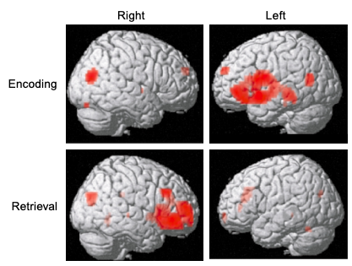
Exkurs: HERA
HERA = Hemispheric Encoding/Retrieval Asymmetry
Abbildung 13
Aktivität des rechten und linken PFC bei Enkodierung und Abruf episodischer Informationen
überwiegende Aktivierung des linken präfrontalen Kortex: Enkodierung und Abruf semantischer Informationen, Enkodierung episodischer Informationen
überwiegende Aktivierung des rechten präfrontalen Kortex: Abruf episodischer Informationen
Habib, Nyberg & Tulving, 2003
—> möglicher Grund für Asymmetrie: Sprachverarbeitung vorwiegend links, Verknüpfung von Sprache & semantischen Bedeutungen mit Erinnerung
Psy_B_7-2: funktionelle Neuroanatomie, Merle Schuckart (schuckart@psychologie.uni-kiel.de), SoSe 2021
Notes:
Wie werden Informationen nun eigentlich enkodiert/konsolidiert/abgerufen?
Nicht gleichmäßig in beiden Hemisphären, sondern Asymmetrie beim Enkodieren und Abrufen von episodischen Informationen
Wichtig: Störung der Zusammenarbeit mit Arealen im Temporallappen führt zu Amnesien

Slide 26
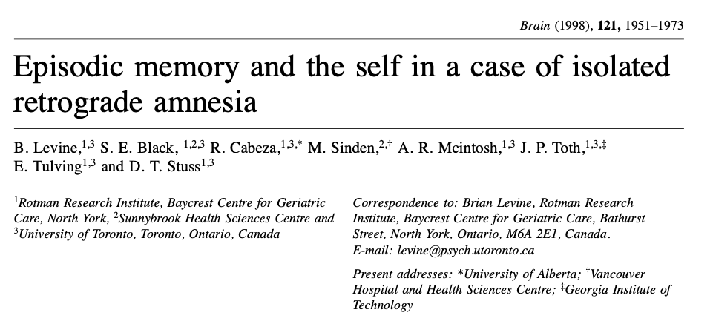
Gruppenarbeit
Psy_B_7-2: funktionelle Neuroanatomie, Merle Schuckart (schuckart@psychologie.uni-kiel.de), SoSe 2021

Slide 27
Aufgaben für Gruppen 1 & 2
3a) Case Report von M.L.
(S. 1956, „Background Information“ & „Injury Characteristics“)
Was ist bei M.L. passiert?
—> Welche Verletzungen traten auf?
3b) Recovery von M.L.
(S. 1956, links)
Welche Symptome zeigte M.L.?
Wie hat sich die Situation verändert?
Levine et al., 1998
Psy_B_7-2: funktionelle Neuroanatomie, Merle Schuckart (schuckart@psychologie.uni-kiel.de), SoSe 2021

Slide 28
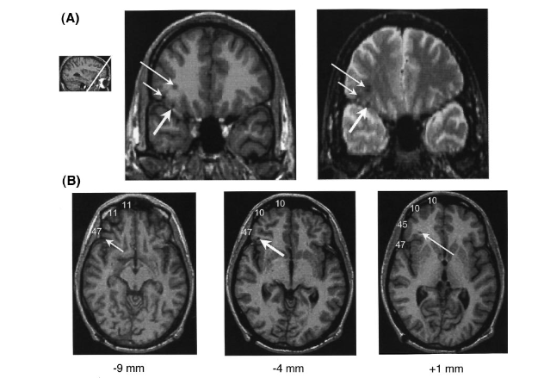
Aufgaben für Gruppen 1 & 2
Abbildung 14
MRT-Scans von M.L., schwarze Punkte = Läsionen
Levine et al., 1998
Psy_B_7-2: funktionelle Neuroanatomie, Merle Schuckart (schuckart@psychologie.uni-kiel.de), SoSe 2021

Slide 29
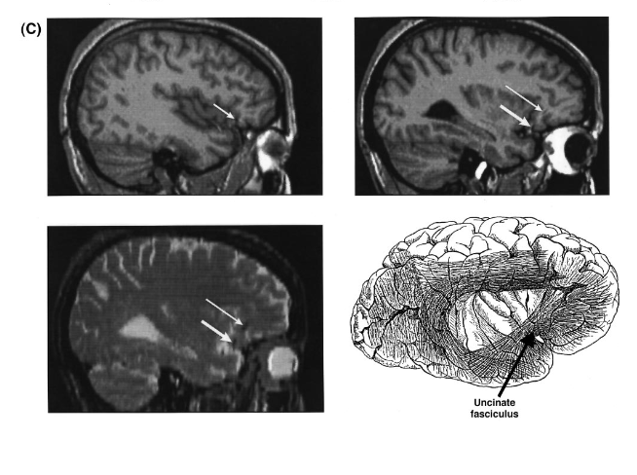
Aufgaben für Gruppen 1 & 2
Abbildung 15
MRT-Scans von M.L.
Levine et al., 1998
Psy_B_7-2: funktionelle Neuroanatomie, Merle Schuckart (schuckart@psychologie.uni-kiel.de), SoSe 2021

Slide 30
Vokabelhilfe für Gruppen 1 & 2
TBI: traumatic brain injury; traumatic hier med. Ausdruck für Gewalteinwirkung, nicht unbedingt auch psych. Trauma
Glasgow Coma Scale Scores: Rating der Funktion von Augen, Sprache und Motorik, dann Aufsummieren der Punkte. Je höher die Punktzahl desto besseres Funktionsniveau, geringster Wert ist 3 (1 Punkt auf jeder der 3 Skalen), höchster 15 (5 Punkte auf jeder der 3 Skalen)
spine subluxation = Wirbel verschoben, drückt auf RM
Pneumothorax = Verletzung des Brustkorbs, Luft dringt in den Brustkorb ein (quasi zwischen Lungenflügel und Brustwand), verursacht Atemprobleme
shoulder lacerations = tiefere Verletzungen/Einschnitte an der Schulter
falx = Falx cerebri, eine Hirnhaut, die die Hemisphären voneinander trennt
tentorium = Tentorium cerebelli, eine Hirnhaut, die zwischen Okzipitallappen und Kleinhirn liegt
contusion = Bluterguss
oedema = Ödem, eine Wassereinlagerung im Gewebe
bifrontal subdural hygromas = Ödeme unter der Hirnhaut (subdural = unter der Dura mater) frontal auf beiden Seiten
post-traumatic amnesia (PTA) = anterograde Amnesie nach Unfall, manchmal zusätzlich auch retrograde Amnesie
sodium amytal = Amobarbital (sog. „Wahrheitsserum“), ein kurzwirkendes Barbiturat (man sagt dadurch nicht zwingend die Wahrheit, man wird nur müde und entspannt und kann sich schlechter konzentrieren)
Psy_B_7-2: funktionelle Neuroanatomie, Merle Schuckart (schuckart@psychologie.uni-kiel.de), SoSe 2021

Slide 31
Aufgaben für Gruppen 3 & 4
Einleitung (S. 1953, Abschnitt links und rechts oben)
Wie unterscheiden sich anterograde und retrograde Amnesie?
Was ist das semantische und das episodische Gedächtnis und wie unterscheiden sich die beiden in Bezug auf die retrograde Amnesie?
Neuropathologie (S. 1953 & 1954)
Bei welchen Verletzungen treten retrograde Amnesien auf?
Welche kortikalen Areale sind beteiligt?
Psy_B_7-2: funktionelle Neuroanatomie, Merle Schuckart (schuckart@psychologie.uni-kiel.de), SoSe 2021

Slide 32
Nächste Woche
Referat: Kognitive und Exekutive Funktionen (—> Kandel)
Vorbereitung auf die nächste Sitzung
Paper:
Alosco, M. L., Kasimis, A. B., Stamm, J. M., Chua, A. S., Baugh, C. M., Daneshvar, D. H., et al. (2017). Age of first exposure to American football and long-term neuropsychiatric and cognitive outcomes. Nature, 7, 1–8.
Aufgaben:
für Seminarteilnehmer*innen mit Vornamen von A-L: Bitte lest die Einleitung (erste Seite des Artikels + erster Absatz der 2. Seite).
für Seminarteilnehmer*innen mit Vornamen von M-Z: Bitte lest euch im Methodenteil die Absätze „Participants“ und „Measures“ durch und schaut euch sich die Abbildungen im Ergebnisteil auf S. 5 an.
Psy_B_7-2: funktionelle Neuroanatomie, Merle Schuckart (schuckart@psychologie.uni-kiel.de), SoSe 2021

Slide 33
Literatur
Habib, R., Nyberg, L. & Tulving, E. (2003). Hemispheric asymmetries of memory: the HERA model revisited. Trends in Cognitive Sciences, 7(6), 241–245. doi: 10.1016/s1364-6613(03)00110-4
Izawa, S., Chowdhury, S., Miyazaki, T., Mukai, Y., Ono, D., Inoue, R., et al. (2019). REM sleep–active MCH neurons are involved in forgetting hippocampus-dependent memories. Science, 365(6459), 1308–1313. doi: 10.1126/science.aax9238
Levine, B., Black, S. E., Cabeza, R., Sinden, M., Mcintosh, A. R., Toth, J. P., et al. (1998). Episodic memory and the self in a case of isolated retrograde amnesia. Brain, 121(10), 1951–1973.
Michel, C. & Novak, F. (1991). Kleines Psychologisches Wörterbuch. Freiburg, Deutschland: Herder Verlag GmbH.
Rasch, B. & Born, J. (2013). About Sleep’s Role in Memory. Physiological Reviews, 93(2), 681–766. https://doi.org/10.1152/physrev.00032.2012
Schandry, R. (2016). Aufbau und Funktion des Nervensystems. In Biologische Psychologie (4. überarbeitete Auflage). Weinheim, Deutschland: Beltz Verlag
Psy_B_7-2: funktionelle Neuroanatomie, Merle Schuckart (schuckart@psychologie.uni-kiel.de), SoSe 2021

Slide 34
Abbildungen
[Fotografie]. (o. D.). cats sleeping in weird places. Abgerufen von https://me.me/i/cats-sleeping-in-strange-places-x-3985548
[Illustration]. (o. D.). Early Brain Development. Abgerufen von https://content.csbs.utah.edu/~isabella/1500Chapter5.pdf
lumen learning. (o. D.). Synaptic Plasticity [Illustration]. Abgerufen von https://courses.lumenlearning.com/wm-biology2/chapter/synaptic-plasticity/
Khalighi, S., Sousa, T., Pires, G. & Nunes, U. (2013). Automatic sleep staging: A computer assisted approach for optimal combination of features and polysomnographic channels. Expert Systems with Applications, 40(17), 7046–7059. https://doi.org/10.1016/j.eswa.2013.06.023
Noseda, R., Kainz, V., Borsook, D. & Burstein, R. (2014). Neurochemical Pathways That Converge on Thalamic Trigeminovascular Neurons: Potential Substrate for Modulation of Migraine by Sleep, Food Intake, Stress and Anxiety. PLOS ONE. Published. https://doi.org/10.1371/journal.pone.0103929.g009
Rasch, B. & Born, J. (2013). About Sleep’s Role in Memory. Physiological Reviews, 93(2), 681–766. https://doi.org/10.1152/physrev.00032.2012
Reiner, A., del Mar, N., Meade, C. A., Yang, H., Dragatsis, I., Zeitlin, S. & Goldowitz, D. (2001). Neurons Lacking Huntingtin Differentially Colonize Brain and Survive in Chimeric Mice. The Journal of Neuroscience, 21(19), 7608–7619. https://doi.org/10.1523/jneurosci.21-19-07608.2001
Schlichting, M.L., & Preston, A.R. (2017). The Hippocampus and Memory Integration: Building Knowledge to Navigate Future Decisions. In: Hannula D., Duff M. (Hrsg.) The Hippocampus from Cells to Systems. Springer, Cham. doi: 10.1007/978-3-319-50406-3_13
Sullivan, E., & Pfefferbaum, A. (2009). Neuroimaging of the Wernicke-Korsakoff syndrome. Alcohol and alcoholism, 44 2, 155-65
Wikimedia Commons. (2007). Forgetting Curve [Diagramm]. Abgerufen von https://commons.wikimedia.org/wiki/File:ForgettingCurve.svg
Zahr, N., & Pfefferbaum, A. (2017). Alcohol’s Effects on the Brain: Neuroimaging Results in Humans and Animal Models. Alcohol Research: Current Reviews, 38, 183 - 206.
Psy_B_7-2: funktionelle Neuroanatomie, Merle Schuckart (schuckart@psychologie.uni-kiel.de), SoSe 2021

